Slide 1
Unità 2
La cristianità divisa

Slide 2
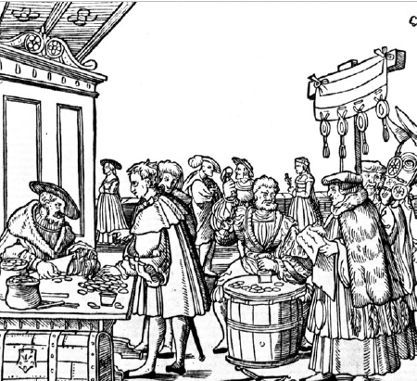
1 Lutero e la Riforma protestante
Tra il XV e il XVI secolo la Chiesa e le gerarchie ecclesiastiche furono oggetto di aspre critiche a causa della corruzione, del coinvolgimento in affari di potere e dello stile di vita del clero, sempre più lontano dai princìpi enunciati nel Vangelo. A tali questioni si aggiungeva anche la diffusa pratica della vendita delle indulgenze: grazie a una somma di denaro versata alla Chiesa il fedele poteva ottenere la remissione parziale o totale delle pene per i peccati commessi.
Infine, nel 1517, papa Leone X concesse l’indulgenza plenaria ai fedeli che si fossero pentiti dei peccati commessi e avessero versato un’adeguata somma di denaro alla Chiesa, denaro che venne utilizzato per finanziare i lavori di ricostruzione della Basilica di San Pietro a Roma.

Slide 3
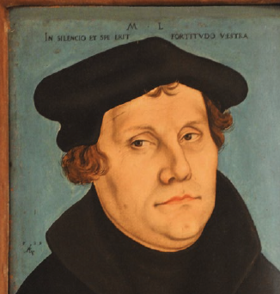
Chi criticava tali comportamenti da parte del clero chiedeva una riforma della Chiesa e un ritorno al messaggio cristiano delle origini, per nulla interessato alle questioni di potere e all’accumulo di ricchezze.
Tra i critici più radicali della Chiesa ci fu Martin Lutero, un monaco e teologo agostiniano che insegnava presso l’Università di Wittenberg. Nel 1517 Lutero rese pubbliche le sue 95 Tesi affiggendole nella cattedrale di Wittenberg: con tali brevi proposizioni Lutero denunciò la situazione di degrado della Chiesa, criticando la dottrina ecclesiastica e in particolare la vendita della indulgenze.
Le 95 Tesi ebbero larga diffusione grazie alla stampa. Per tutta risposta, nel 1520 la Chiesa scomunicò Lutero e nel 1521, durante la Dieta di Worms, l’imperatore Carlo V lo bandì dalle terre cristiane. Lutero trovò rifugio nel castello del principe elettore Federico di Sassonia, dove tradusse la Bibbia in tedesco.

Slide 4
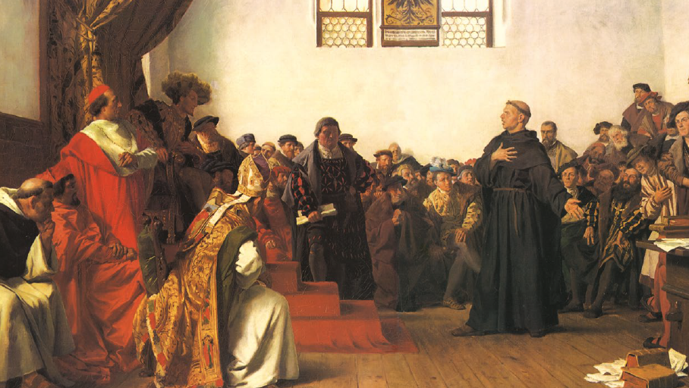
I princìpi su cui si basava la Riforma luterana erano:
la salvezza dell’anima dipende solo dalla fede in Dio e non dalle opere buone che si compiono né dalle somme di denaro versate alla Chiesa;
ogni fedele può leggere e interpretare le Sacre Scritture (principio del libero esame);
non ci sono intermediari, quindi, tra i fedeli e Dio: nelle comunità è ammessa solamente la figura del pastore in qualità di guida religiosa e morale (principio del sacerdozio universale); valore.
solo i due sacramenti istituiti da Gesù, ovvero il battesimo e l’eucaristia, sono validi, e tutti gli altri stabiliti dalla Chiesa non hanno

Slide 5
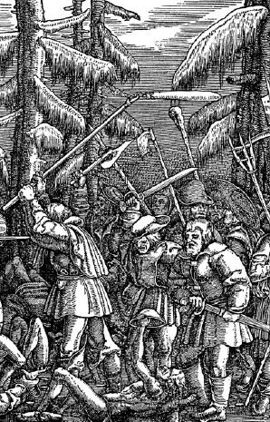
2 La rivolta dei contadini
Le critiche di Lutero ebbero larga diffusione anche nelle campagne, dove furono interpretate in chiave politico-sociale e non solo religiosa: nel 1524 scoppiarono nella Germania sud-occidentale le prime rivolte dei contadini contro i signori feudali e presto si estesero a quasi tutte le regioni centro-meridionali. A favore dei contadini intervenne anche Thomas Müntzer, un ex allievo di Lutero.
Tuttavia, le rivendicazioni dei contadini non furono appoggiate da Lutero, il quale si schierò apertamente con i principi. Le rivolte contadine furono duramente represse: nel 1525, dopo un’aspra battaglia presso il villaggio di Frankenhausen, Thomas Müntzer venne catturato, torturato e infine condannato a morte.

Slide 6
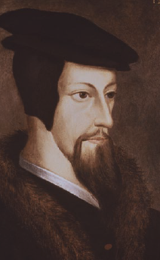
3 Le altre Chiese protestanti
Intanto la Riforma luterana continuò a diffondersi, in particolare nel Nord Europa, in Svezia, Danimarca e Norvegia.
Anche in Svizzera operarono importanti riformatori ispirati dalle idee di Lutero: Huldreich Zwingli a Zurigo e Giovanni Calvino a Ginevra. Qui, tuttavia, a differenza di Lutero, Zwingli e Calvino attuarono anche importanti provvedimenti politico-sociali in collaborazione con le autorità cittadine, dando vita a nuove comunità organizzate secondo una rigida disciplina e in cui ogni forma di dissenso veniva duramente repressa. Il calvinismo, inoltre, sosteneva anche che ogni essere umano fosse destinato da Dio fin dalla nascita alla salvezza o alla dannazione (principio della predestinazione).
Nel 1525 nei territori tedeschi si sviluppò anche la corrente religiosa degli anabattisti, che predicavano il battesimo degli adulti.

Slide 7
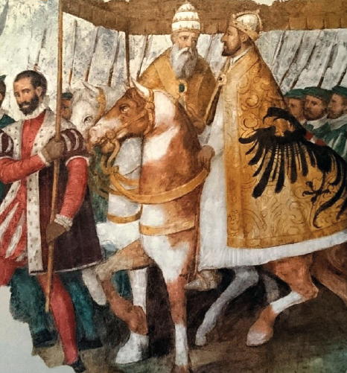
4 I rapporti tra fede e politica
Diversi principi tedeschi, per affermare e rafforzare il proprio potere nei territori da loro amministrati e rendersi maggiormente autonomi dalla Chiesa e dall’autorità imperiale, appoggiarono la Riforma luterana.
Nel 1526 l’imperatore, per porre fine ai conflitti tra i principi che avevano aderito alla Riforma e quelli rimasti fedeli al cattolicesimo, convocò la Dieta di Spira in cui stabilì il principio di territorialità, secondo cui ogni principe poteva decidere quale religione fosse praticata nel territorio da lui governato.
Tuttavia, nel 1529, in una nuova Dieta convocata sempre a Spira, l’imperatore revocò le decisioni precedenti e proibì l’adesione alla Riforma. Alcuni principi protestarono contro tali provvedimenti (per questo motivo la Riforma venne chiamata protestante) e nel 1530 durante la Dieta di Augusta presentarono la loro professione di fede (Confessio Augustana), che l’imperatore non riconobbe.

Slide 8
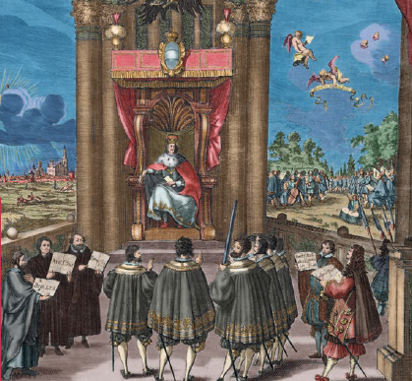
Quindi i principi protestanti si unirono nella Lega di Smalcalda, che tuttavia venne sconfitta nel 1547 a Mühlberg dall’esercito di Carlo V.
Nel tentativo di trovare un punto di incontro tra le due parti, l’imperatore avviò i cosiddetti “colloqui di religione”, che però non ebbero l’esito sperato.
La situazione si risolse nel 1555 con la Pace di Augusta, che stabilì due princìpi fondamentali per mettere fine definitivamente ai conflitti tra cattolici e luterani:
il principio cuius regio eius religio (dal latino “di chi è il regno, sua anche la religione”), ovvero il principio di territorialità già stabilito durante la prima Dieta di Spira;
il principio reservatum ecclesiasticum (dal latino “diritto ecclesiastico di riserva”), in base al quale la Chiesa di Roma rimaneva proprietaria dei beni ecclesiastici dei religiosi che avevano aderito al luteranesimo dopo il 1552 e perdeva invece quelli confiscati prima di quella data.

Slide 9
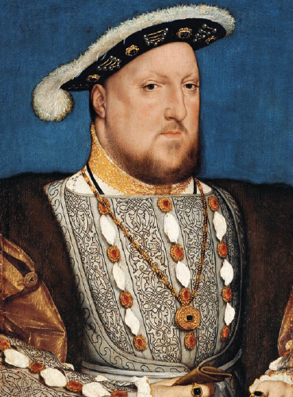
5 La Chiesa protestante inglese
In Inghilterra il re Enrico VIII aveva chiesto al papa Clemente VII di annullare il matrimonio con la consorte Caterina d’Aragona, zia dell’imperatore Carlo V, per poter sposare la dama di corte Anna Bolena. Al rifiuto del papa, che non intendeva entrare in conflitto con l’imperatore, Enrico VIII ruppe ogni legame con la Chiesa di Roma e nel 1534 emanò l’Atto di Supremazia, con cui divenne capo supremo della Chiesa d’Inghilterra, che da quel momento venne definita anglicana. Inoltre, vennero aboliti gli ordini religiosi e confiscati i beni della Chiesa.
Sotto il suo successore, Edoardo VI, la Chiesa anglicana adottò un testo liturgico di orientamento calvinista e la lingua inglese sostituì il latino durante la celebrazione delle funzioni. La Riforma subì una battuta d’arresto durante il regno della cattolica Maria I Tudor, detta la Sanguinaria, che represse duramente il protestantesimo, ma ripartì poco dopo con la regina Elisabetta I.

Slide 10
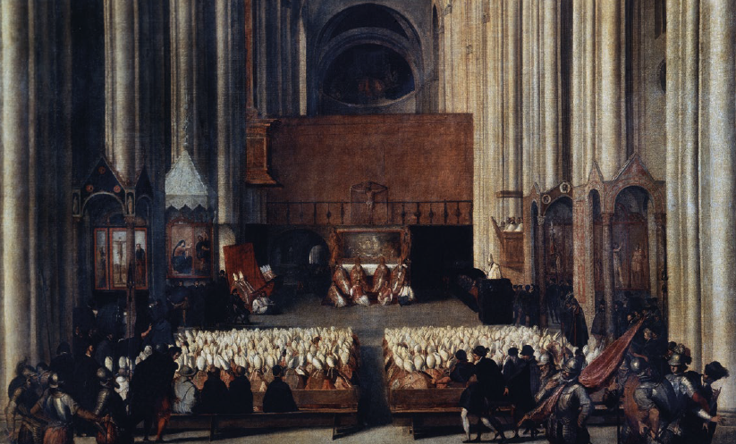
6 La risposta della Chiesa: il Concilio di Trento
Nel 1545 papa Paolo III convocò il Concilio di Trento, che durò per lungo tempo fino al 1563. Con il Concilio di Trento la Chiesa cattolica intendeva realizzare una vasta opera di rinnovamento dell’organizzazione ecclesiastica, riconsiderando la dottrina, le gerarchie all’interno della Chiesa e i costumi del clero, e allo stesso tempo dare il via a una Controriforma, ovvero un’azione repressiva contro ogni forma di dissenso, in particolare contro i princìpi stabiliti dalla Riforma.

Slide 11
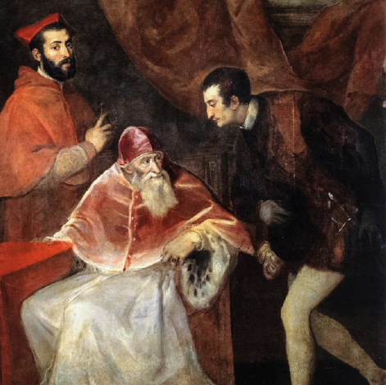
Per quanto riguarda l’opera di rinnovamento interno, la Chiesa cattolica:
riconfermò i dogmi contestati dai riformatori;
ribadì che per ottenere la salvezza non solo è necessaria la fede ma anche le opere buone;
riaffermò l’importanza dei sacramenti (sette in totale), la natura della messa e l’obbligo del celibato per i preti;
per facilitare l’insegnamento della religione, raccolse i dogmi di fede e le regole morali in un testo, detto catechismo;
confermò la rigida struttura gerarchica delle diverse cariche ecclesiastiche;
stabilì l’obbligo per ogni vescovo di risiedere nella propria diocesi;
istituì i seminari per la preparazione dei parroci.

Slide 12
Per quanto riguarda la repressione di ogni forma di dissenso, la Chiesa cattolica:
rafforzò i poteri del Tribunale dell’Inquisizione, istituendo una congregazione di cardinali, il Sant’Uffizio, con il compito di coordinare l’attività degli inquisitori. Chi veniva accusato di eresia veniva sottoposto al giudizio degli inquisitori, che spesso ricorrevano alla tortura per estorcere confessioni di colpevolezza; anche numerose donne, accusate di stregoneria, furono condannate a morte dal Tribunale dell’Inquisizione;
nel 1559 istituì l’Indice dei libri proibiti, ovvero un elenco di opere che era proibito possedere perché considerate contrarie alla dottrina della Chiesa. In questo modo la Chiesa mise sotto controllo tutto ciò che veniva stampato. Il compito di aggiornare l’Indice nel corso del tempo fu affidato a una commissione apposita, la Congregazione dell’Indice.
Infine, in questo periodo, vennero irrigidite le regole all’interno degli ordini religiosi già esistenti e ne nacquero anche di nuovi, come l’ordine dei gesuiti, detto anche Compagnia di Gesù, fondato nel 1534 da Ignazio di Loyola. I gesuiti pronunciavano un voto speciale di obbedienza al papa e si dedicarono in particolare all’insegnamento e alla diffusione della religione cattolica.

Slide 13
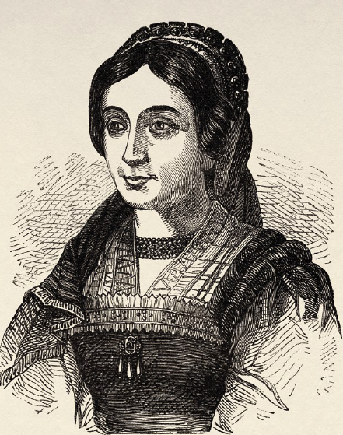
7 Il destino delle minoranze
In Italia la Riforma non si diffuse perché qui l’ostilità contro la Curia romana non era così forte come in altre parti d’Europa e perché nessun potere politico la sostenne. Nonostante ciò, le idee riformate raggiunsero anche la Penisola e animarono le discussioni di importanti circoli di intellettuali, come quello nato a Napoli intorno alla figura di Juan de Valdés, cacciato dalla Spagna nel 1531 dopo che una sua opera, Dialogo della dottrina cristiana, era stata condannata dall’Inquisizione spagnola, o quello a Ferrara riunito intorno a Renata di Valois-Orléans, figlia del re francese e moglie del duca Ercole d’Este.
Tuttavia, numerosi seguaci del circolo di Juan de Valdés furono processati e giustiziati dall’Inquisizione, e anche il gruppo di Renata di Valois-Orléans venne sottoposto a processo dall’Inquisizione e la duchessa fu costretta a pentirsi pubblicamente.

Slide 14
L’azione di repressione del dissenso e di censura da parte della Chiesa di Roma non interessò solo l’ambito religioso: numerosi studiosi, accusati dalla Chiesa di aver formulato o sostenuto teorie scientifiche, filosofiche o giuridiche contrarie alla dottrina cattolica, furono perseguitati, arrestati, processati o condannati al rogo.
Anche le minoranze religiose, da sempre presenti nella società, subirono restrizioni e iniziarono a essere perseguitate, come gli ebrei, che furono costretti a vivere in una zona specifica delle città, chiamata ghetto, isolata dal resto della comunità. Tale provvedimento venne messo in atto nel 1516 a Venezia, nel 1555 a Roma e, in seguito, in ogni altro centro abitato.

